Slide 1

2026
01 / 03
OPEN HOUSE
中央研究院 南院開放日
COMING
SOON !
11.14
2026 SAT.
09:00—16:00｜中央研究院南部院區
AI × 量子 × 海洋 × 綠能
臺南市歸仁區歸仁十三路一段100號
Notes:
橘色與米白｜Coming Soon｜系列第1頁
資料來源：2026中研院南院開放日_關鍵議題研究中心活動彙整.docx；1021南服處_南院開放日工作說明會簡報_1151023_頁碼.pdf（院區圖以第4頁為主）。角色來源：官方社群素材-15.png、社群素材-21.png，轉為原生向量。依 Phase 1 視覺重建，非整張圖片貼入。AI展攤時間依Word採16:00，簡報示意為17:00。需預約活動的報名名額依官方公告；Word記錄部分場次已額滿。所有文字、道路、建築、標記、角色向量均可個別編輯。

Slide 2
2026 OPEN HOUSE
02 / 03
OPEN HOUSE
ACTIVITIES
11.14 SAT.｜09:00—16:00
關鍵議題研究中心｜活動總覽
01
光能變奏曲
02
MOSEA出任務
手作你的太陽能小世界
尋找海中的隱形寶藏
09:00–15:00｜3場次
09:00–15:30 ｜8場次
一樓大廳・需預約
一樓大廳・體驗需預約・部分時段自由參觀
03
一起來改AI的考卷！
04
海洋知識大挑戰
09:00–16:00
09:00–16:00｜4場次
一樓大廳・免報名
一樓大廳・需預約
05
全民追極光
06
未來視界
點亮量子新視界
探索量子科技
09:30–15:40 ｜9場次
10:00–16:00 ｜5場次
一樓大廳・DIY需預約
拍貼免報名
R101實驗室・需預約
另有現場登記
07
太陽能不能？
08
上天對台灣的恩賜
鈣鈦礦行不行！
黑潮發電
11:00–12:00
13:00–14:00
一樓演講廳・免報名
一樓演講廳・免報名
各活動於時段內分場進行，場次與名額依官方公告為準
中央研究院南院開放日｜2026.11.14
Notes:
品牌藍 × 金黃｜活動總覽｜系列第2頁
資料來源：2026中研院南院開放日_關鍵議題研究中心活動彙整.docx；1021南服處_南院開放日工作說明會簡報_1151023_頁碼.pdf（院區圖以第4頁為主）。角色來源：官方社群素材-15.png、社群素材-21.png，轉為原生向量。依 Phase 1 視覺重建，非整張圖片貼入。AI展攤時間依Word採16:00，簡報示意為17:00。需預約活動的報名名額依官方公告；Word記錄部分場次已額滿。所有文字、道路、建築、標記、角色向量均可個別編輯。

Slide 3
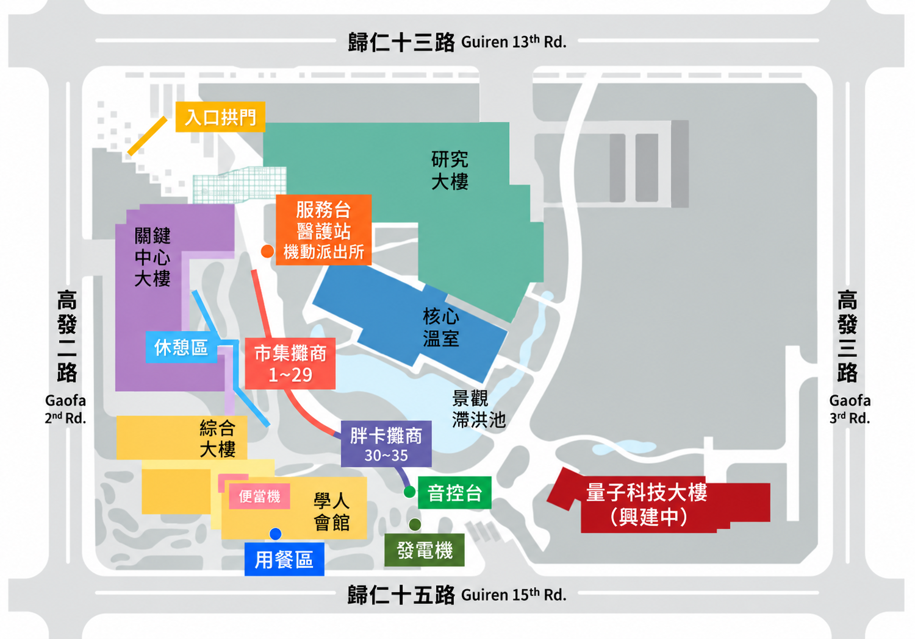
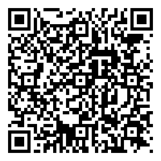
2026 OPEN HOUSE
03 / 03
FIND YOUR
SCIENCE
活動地圖
11.14 SAT.｜中央研究院南部院區
歸仁十三路
入口拱門
研究
大樓
服務台／
醫護站
01
關鍵中心
大樓
核心
溫室
綜合
大樓
景觀
滯洪池
學人
會館
量子科技大樓
（興建中）
歸仁十五路
走進關鍵中心，看這裡
01
一樓大廳
光能變奏曲・MOSEA出任務・AI考卷
海洋知識大挑戰・全民追極光
02
一樓演講廳
11:00 太陽能不能？鈣鈦礦行不行！
13:00 上天對台灣的恩賜—黑潮發電
03
R101實驗室
未來視界—探索量子科技
OPEN HOUSE
官網
現場登記：10:00起／14:00起，各20人
院區與活動分區示意，非等比例；動線依現場指示為準
Notes:
湖水綠 × 深藍｜活動地圖｜系列第3頁
資料來源：2026中研院南院開放日_關鍵議題研究中心活動彙整.docx；1021南服處_南院開放日工作說明會簡報_1151023_頁碼.pdf（院區圖以第4頁為主）。角色來源：官方社群素材-15.png、社群素材-21.png，轉為原生向量。依 Phase 1 視覺重建，非整張圖片貼入。AI展攤時間依Word採16:00，簡報示意為17:00。需預約活動的報名名額依官方公告；Word記錄部分場次已額滿。所有文字、道路、建築、標記、角色向量均可個別編輯。

